Slide 1
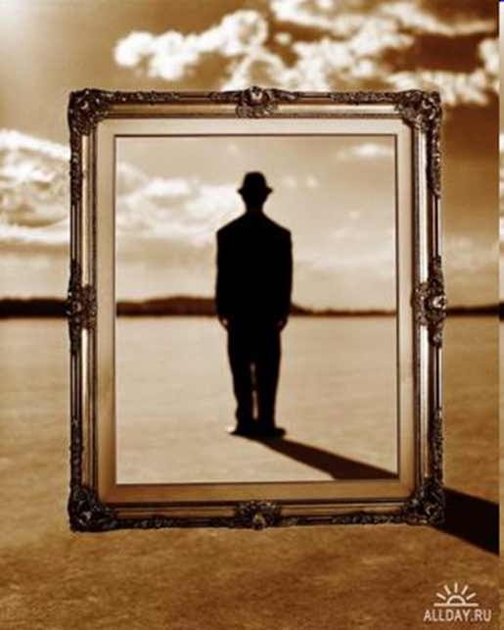
Обществознание
Тест на тему
«Человек среди людей»

Slide 2
Вопрос № 1 Человек от животного отличается тем, что он: 1) удовлетворяет потребности; 2) обладает врожденными инстинктами; 3) не зависит от природных условий; 4) обладает членораздельной речью. Вопрос № 2 К биологическим потребностям человека относятся потребности: 1) самореализации 2) самосохранении 3) самопознании 4) самообразовании

Slide 3
Вопрос № 3 Внутренний мир чувств, мыслей, идей, способность индивида себя из окружающего мира называется: 1)отражением; 2) знанием; 3) сознанием; 4) деятельностью. Вопрос № 4 Межличностные отношения могут существовать: 1)между человеком и неодушевленными предметами; 2) между людьми; 3) между человеком и животными; 4) между человеком и растительным миром.

Slide 4
Вопрос № 5 Укажите цивилизованный способ разрешения конфликтной ситуации: 1) скандал; 2) ссора; 3) дискуссия; 4) драка. Вопрос № 6 Моральные нормы: 1)ведут к социальному расслоению общества; 2) обеспечиваются силой государственного принуждения; 3) имеют оценочный характер, их нарушение встречает общественное осуждение; 4) вводятся правовыми актами.

Slide 5
Вопрос № 7 Культура, в широком смысле слова, – это: 1)сложные формы поведения человека и животных; 2) все, что относится к деятельности в сфере искусства; 3) степень воспитанности определенного человека; 4) вся преобразовательная деятельность человека и ее результаты. Вопрос № 8 Эстетические нормы: 1)закрепляются в государственном законодательстве; 3) основаны на вере в сверхъестественные силы; 2) обеспечиваются силой государственного принуждения; 4) закрепляют представления о прекрасном и безобразном.

Slide 6
Вопрос № 9 Элементом социальной структуры общества является: 1) сословие; 2) Банк; 3) кооператив; 4) государство. Вопрос № 10 Семья, в отличие от других малых групп, характеризуется: 1) кровнородственными отношениями; 2) повседневным взаимодействием; 3) устойчивыми связями; 4) общими традициями;

Slide 7
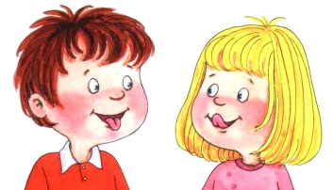
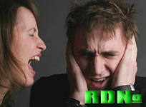
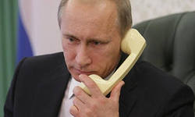
Вопрос № 1 Человек от животного отличается тем, что он: 1) удовлетворяет потребности; 2) обладает врожденными инстинктами; 3) не зависит от природных условий; 4) обладает членораздельной речью.
1
2
3

Slide 8
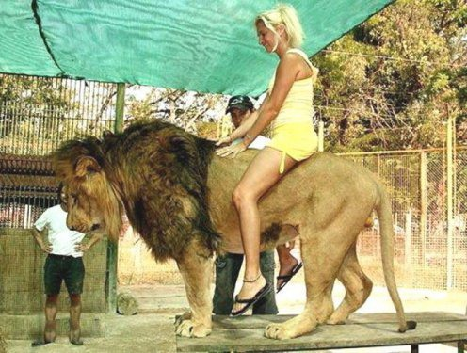
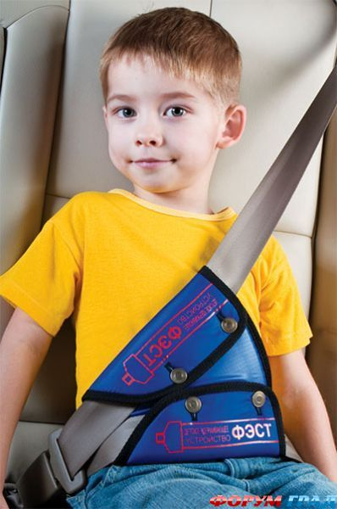
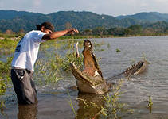
Вопрос № 2 К биологическим потребностям человека относятся потребности: 1) самореализации 2) самосохранении 3) самопознании 4) самообразовании
1
2
3

Slide 9
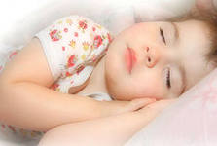
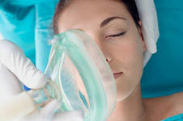
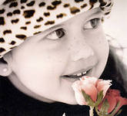
Вопрос № 3
Внутренний мир чувств, мыслей, идей,
способность индивида выделить себя из
окружающего мира называется:
1)отражением;
2) знанием;
3) сознанием;
4) деятельностью.
1
2
3

Slide 10
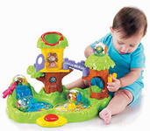
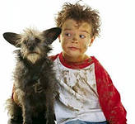
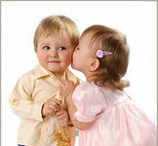
Вопрос № 4 Межличностные отношения могут существовать: 1)между человеком и неодушевленными предметами; 2) между людьми; 3) между человеком и животными; 4) между человеком и растительным миром.
1
2
3

Slide 11
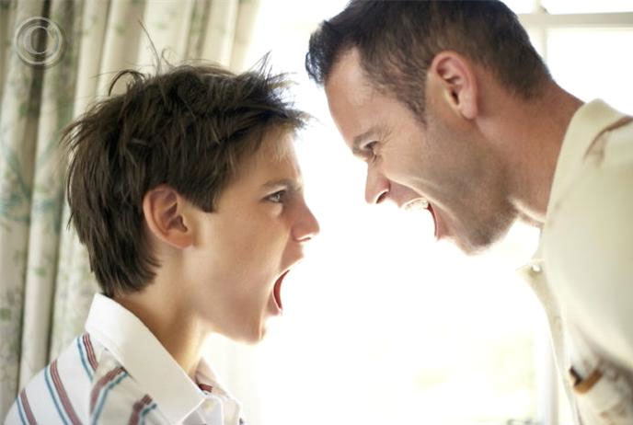
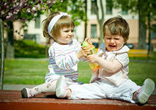
Вопрос № 5 Укажите цивилизованный способ разрешения конфликтной ситуации: 1) скандал; 2) ссора; 3) дискуссия; 4) драка.
1
2
3

Slide 12
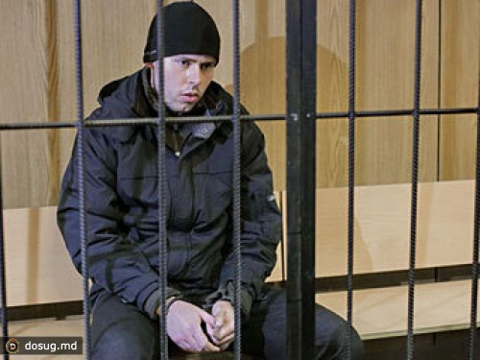
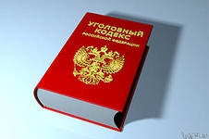
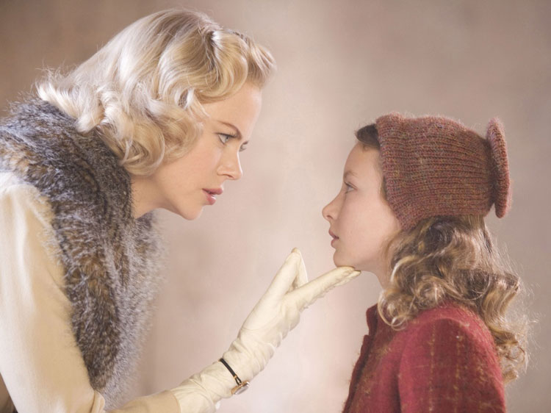
Вопрос № 6 Моральные нормы: 1)ведут к социальному расслоению общества; 2) обеспечиваются силой государственного принуждения; 3) имеют оценочный характер, их нарушение встречает общественное осуждение; 4) вводятся правовыми актами.
1
2
3

Slide 13
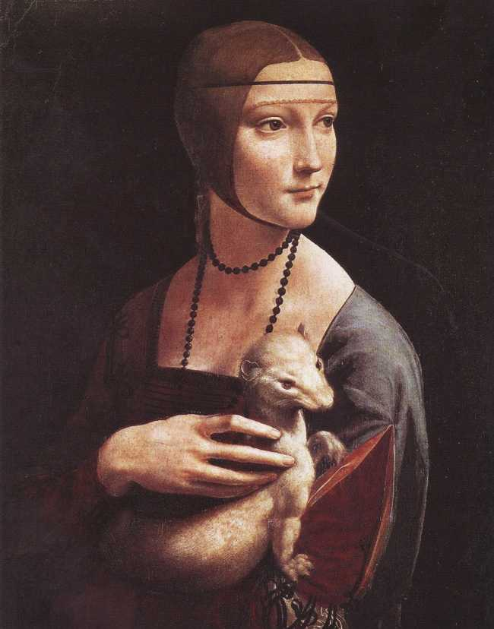
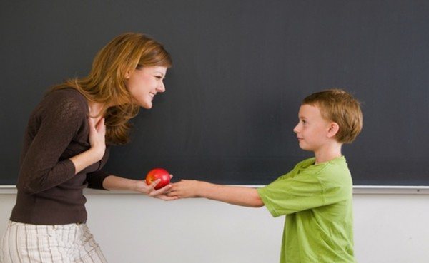
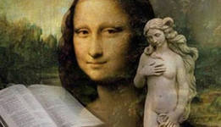
Вопрос № 7
Культура, в широком смысле слова, – это: 1)сложные формы поведения человека и животных; 2) все, что относится к деятельности в сфере искусства; 3) степень воспитанности определенного человека; 4) вся преобразовательная деятельность человека и ее результаты.
1
2
3

Slide 14
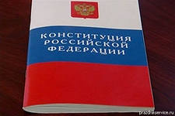
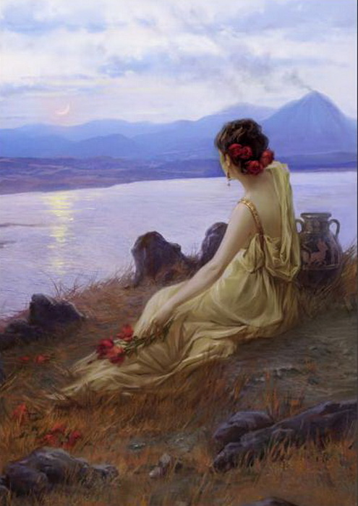
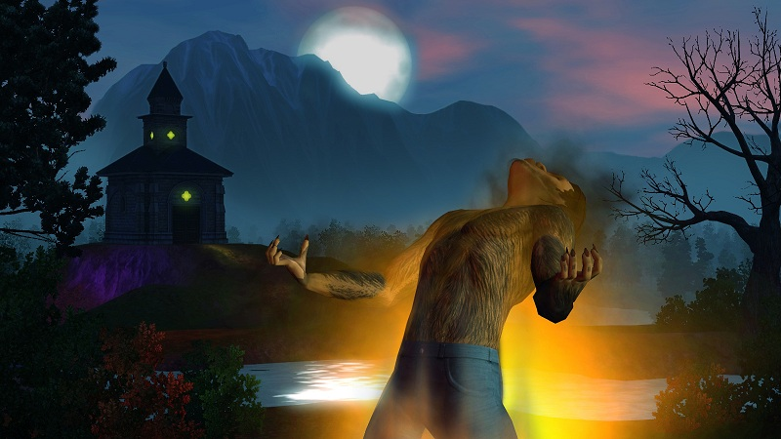
Вопрос № 8 Эстетические нормы: 1)закрепляются в государственном законодательстве; 3) основаны на вере в сверхъестественные силы; 2) обеспечиваются силой государственного принуждения; 4) закрепляют представления о прекрасном и безобразном
1
2
3

Slide 15
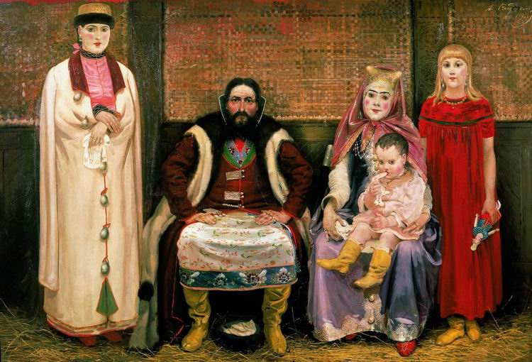
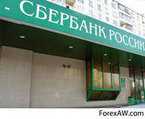
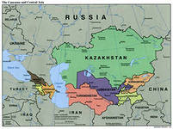
Вопрос № 9 Элементом социальной структуры общества является: 1) сословие; 2) Банк; 3) кооператив; 4) государство.
1
2
3

Slide 16
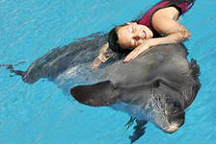
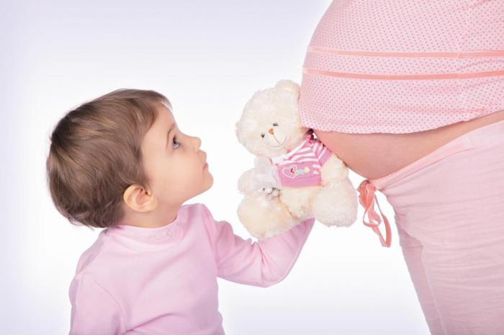
Вопрос № 10 Семья, в отличие от других малых групп, характеризуется: 1) кровнородственными отношениями; 2) повседневным взаимодействием; 3) устойчивыми связями; 4) общими традициями;
1
2
3

